Slide 1
TẬP ĐỌC
SGK / 174
ÔN TẬP CUỐI HỌC KÌ I (tiết 6)
(SGK – trang 174)

Slide 2
Thứ sáu ngày 21 tháng 1 năm 2022
Tiếng việt
Ôn tập cuối học kì 1 (tiết 6)

Slide 3
Chiều biên giới
Chiều biên giới em ơi Có nơi nào cao hơn Như đầu sông đầu suối Như đầu mây đầu gió Như quê ta - ngọn núi Như đất trời biên cương. Chiều biên giới em ơi Có nơi nào đẹp hơn Khi mùa đào hoa nở Khi mùa sở ra cây Lúa lượn bậc thang mây Mùi toả ngát hương bay.
LÒ NGÂN SÙN
Chiều biên giới em ơi Rừng chăng dây điện sáng Ta nghe tiếng máy gọi Như nghe tiếng cuộc đời Lòng ta thầm mê say Trên nông trường lộng gió Rộng như trời mênh mông.

Slide 4
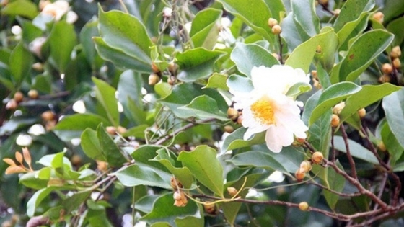
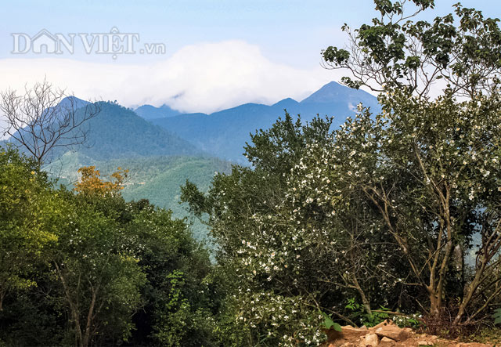
1. Trong bài thơ trên từ đồng nghĩa với biên cương là:
biên đạo
biên giới
biên độ
2. Trong khổ thơ đầu, các từ đầu và ngọn dược dùng với nghĩa:
Nghĩa đen.
Nghĩa gốc.
Nghĩa chuyển.
Nghĩa bóng.

Slide 5
3. Các đại từ xưng hô có trong bài thơ là:
Tôi, ta, cậu, tớ.
Lúa, ta, đất.
Em, ta.
Đầu, sông, suối.
4. Viết một câu miêu tả hình ảnh mà câu thơ Lúa lượn bậc thang mây gợi ra cho em:

Slide 6
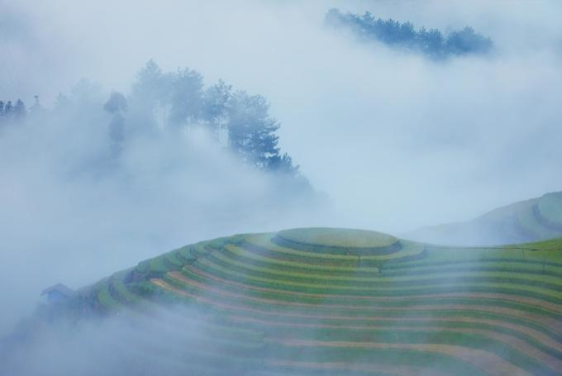
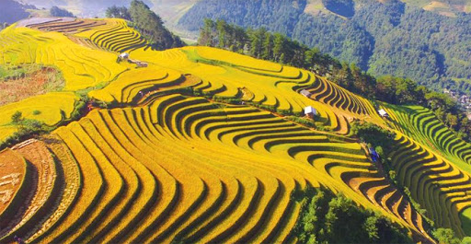
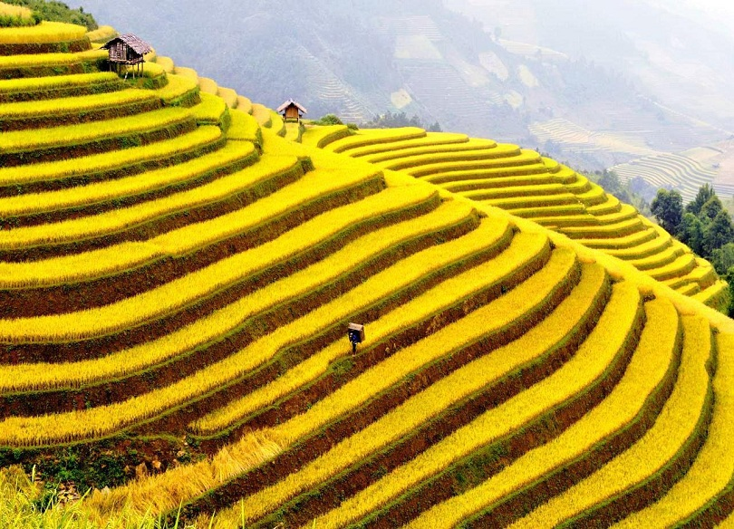
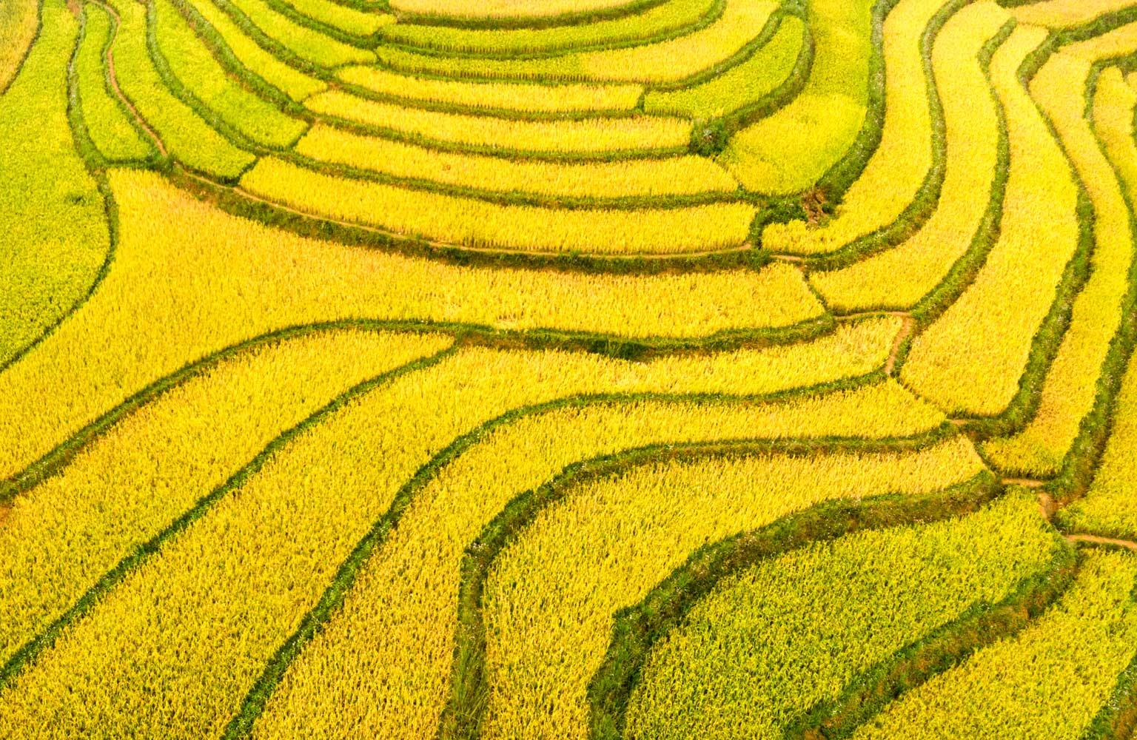

Slide 7
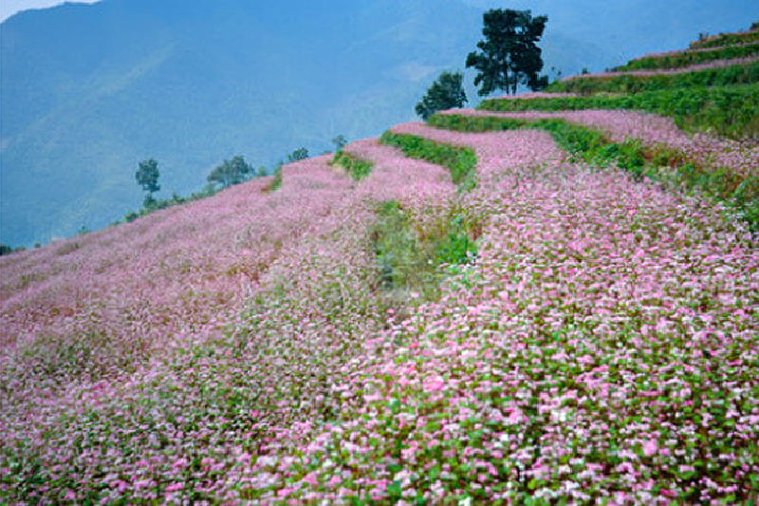
CHÀO CÁC EM !

